Slide 1
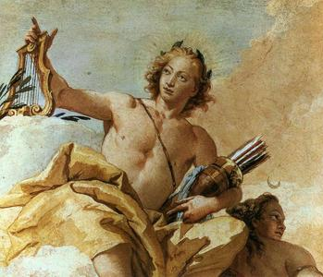
I CONVEGNO Servizio psicologico e psicoterapeutico a sostegno della vita consacrata e sacerdotale VASI DI CRETA
LA MEMORIA E IL PERDONO
Tavola rotonda
Il perdono interpersonale e la psicologia: analisi del costrutto e prospettive cliniche
Roma, 26 febbraio 2016
Complesso basilicale di Santa croce in Gerusalemmme
«Dono degli dei… o maledizione?
Base dell’identità… o condanna
a rimanere legati a ciò che è stato?»
Prof.ssa CHIARA D’URBANO

Slide 2
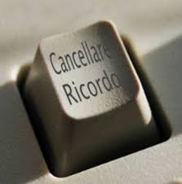
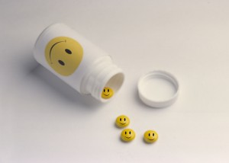
1) Non sarebbe più opportuno cancellare i ricordi dolorosi?
2) A quale felicità aspiriamo?

Slide 3
Memoria, parola polisemica…
…ha la funzione di ricevere le informazioni che giungono dall’ambiente attraverso canali differenti, di contenerle e di metterle a disposizione per il recupero quando necessario...
RICEVERE
CONTENERE
METTERE A DISPOSIZIONE
(Eric R. Kandel – Alla ricerca della memoria)

Slide 4
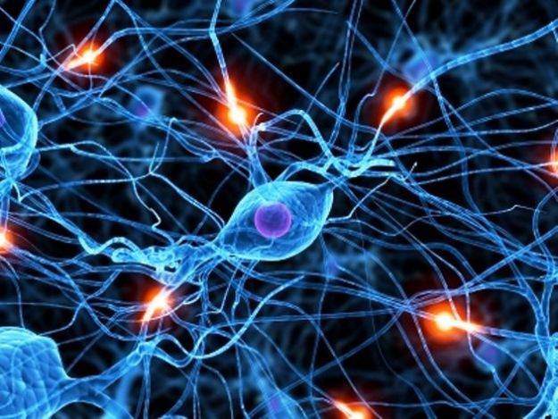
Kandel dimostra che
le connessioni del sistema nervoso
non sono complete e fisse,
si indeboliscono e si rafforzano…
ci sono
componenti del sistema nervoso
che mutano con l’apprendimento.
L’apprendimento sembra
basarsi su cambiamenti
di consistenza dei contatti sinaptici
e questa è la base della memoria.
la memoria è plastica

Slide 5
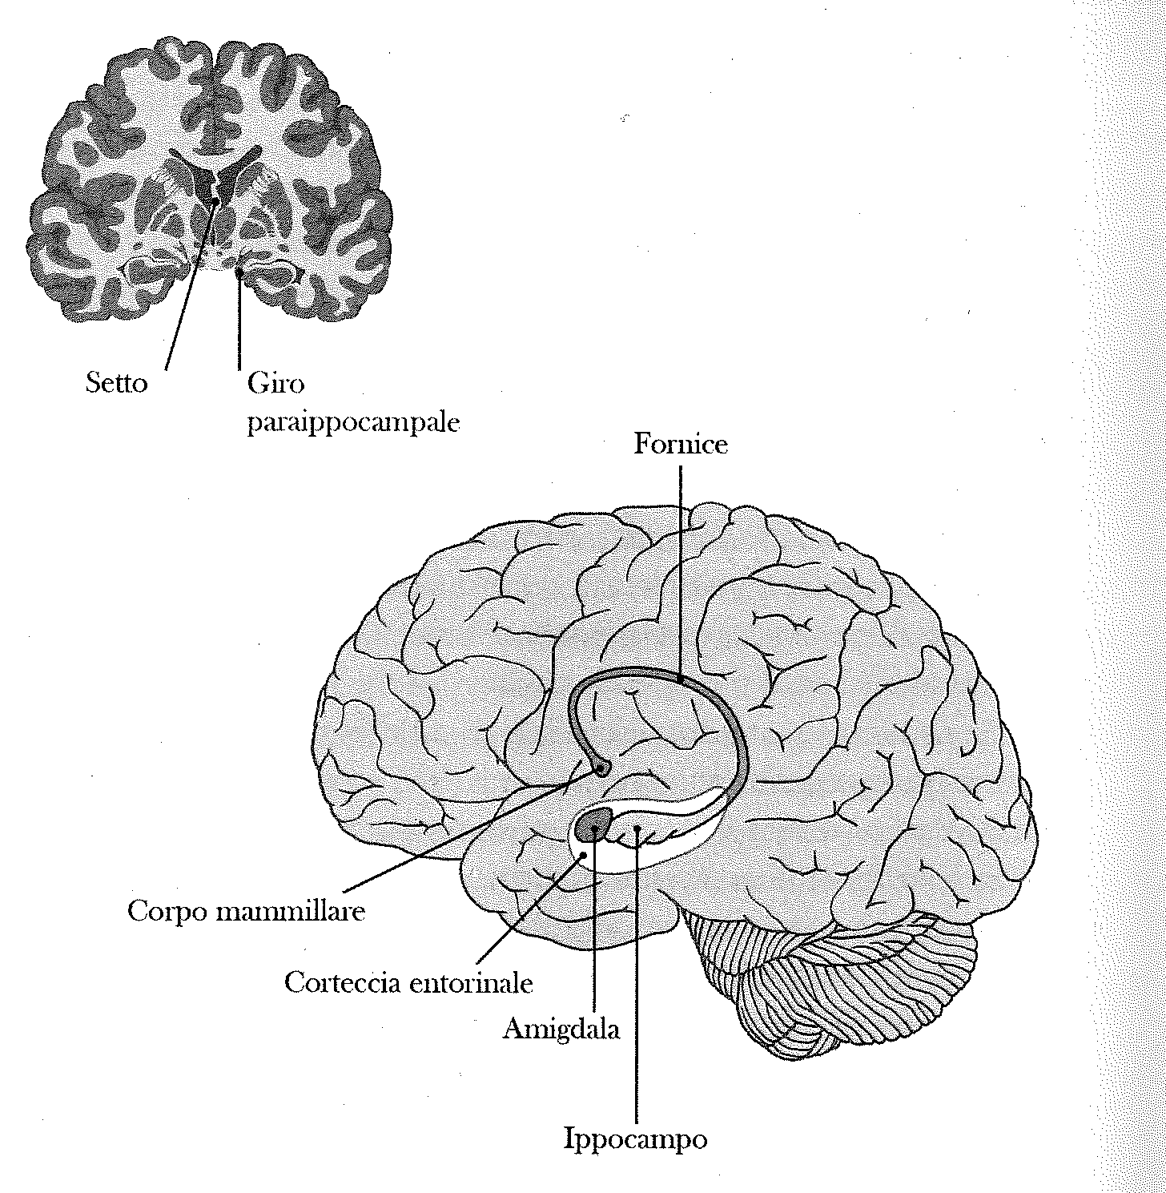
«Se c’è un posto in cui si trova la memoria quello è dappertutto».
Esistono però diverse strutture cerebrali che intervengono specificamente su determinati aspetti della memoria
Amigdala
Ippocampo

Slide 6
Kandel ha dimostrato che un avvenimento di particolare forza emotiva prende una scorciatoia e viene immagazzinato direttamente nella MLT
fondamentale l’amigdala
l’80% dei nostri primi ricordi
ha connotati più negativi
che sereni
(Douwe Draaisma, Psicologo olandese)

Slide 7
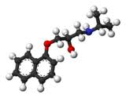
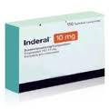
«Droghe dello stupro»: amnesia anterograda, in quanto la perdita dei ricordi è relativa a eventi che si sono verificati dopo la somministrazione, il che implica l'incapacità di memorizzare nuove esperienze
Propranololo: farmaco ad ampio spettro che, come effetto off-label, agisce contro ricordi troppo intensi

Slide 8
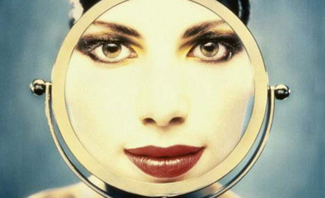
Cantelmi: società tecnoliquida
Se la felicità passa
attraverso la cancellazione di pezzi di noi…
…a quale felicità aspiriamo??

Slide 9
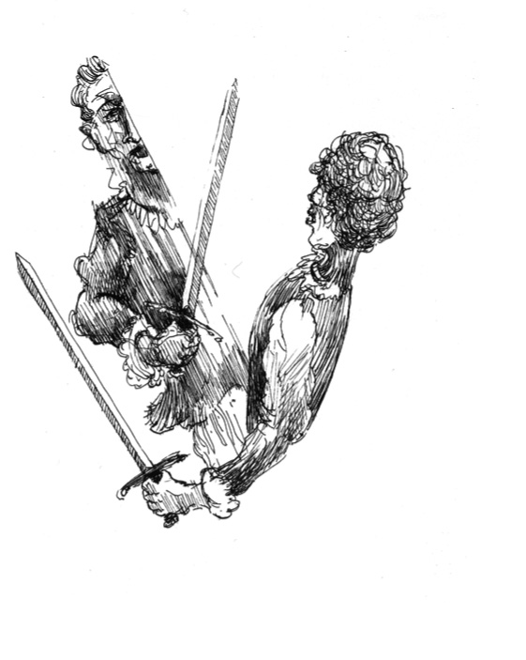
Il Visconte dimezzato
Italo Calvino, 1951
“Forse ci s’aspettava che, tornato intero il visconte, s’aprisse un’epoca di felicità meravigliosa;
ma è chiaro che non basta un visconte completo
perché diventi completo tutto il mondo”.

Slide 10
Società tecnoliquida…
l’ansia, il dolore, l’impotenza sono trattati come se fossero sempre e solo malattie
medicalizzazione della sofferenza
rincorriamo una felicità fraudolenta

Slide 11
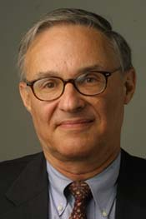
noi vogliamo amputare
qualunque imperfezione
e limite nelle nostre vite
e nello stesso tempo veniamo sollecitati a considerare l’appagamento e la felicità quasi producibili a piacimento.
Leon Kass
Presidente Comitato di Bioetica 2003
La memoria ci mantiene nella verità di ciò che siamo.
Ma essa non è statica, è soggetta a trasformazioni di valutazione.
Lavorare sul ricordo per scrivere nuove narrazioni dei fatti dolorosi piuttosto che amputarli tout court.

Slide 12
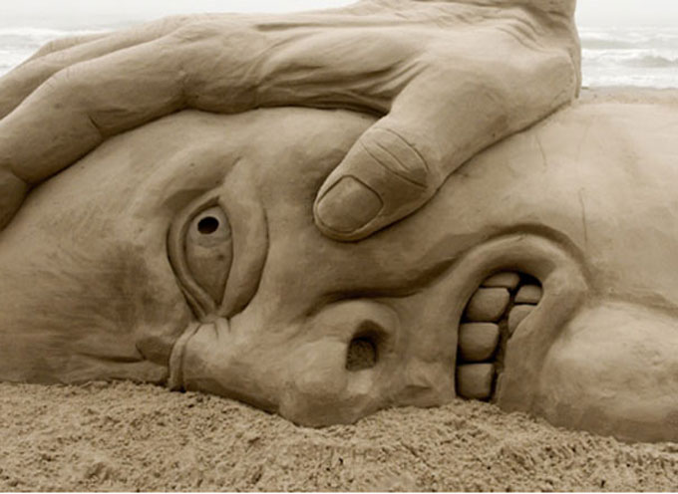
L’uomo
senza passato,
senza ricordi,
senza rimorso…
“vitalismo esuberante e prevaricatore”
insensibile verso l’altro, crudele,
incapace di compassione

Slide 13
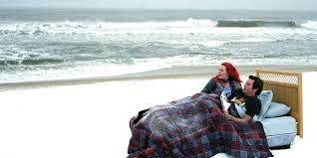
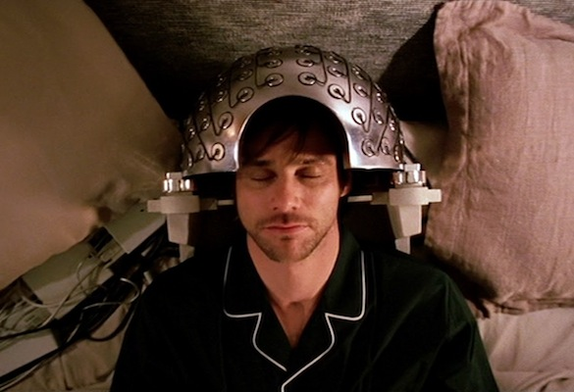
ETERNAL SUNSHINE OF THE SPOTLESS
Se mi lasci
ti cancello

Slide 14
cancellare la memoria autobiografica rende irreversibili le conseguenze delle nostre azioni, ci toglie la tonalità dolorosa ma non aiuta il processo intersoggettivo
la memoria di una relazione fallita tende ad espandersi e l’altro finisce per essere ridotto alla sua parte di ombra
non si sa cosa più sia il desiderio, perché si parte da zero, senza il maturare di precedenti esperienze
finché non tocchiamo alcuni vertici emotivi non riusciamo ad apprendere veramente

Slide 15
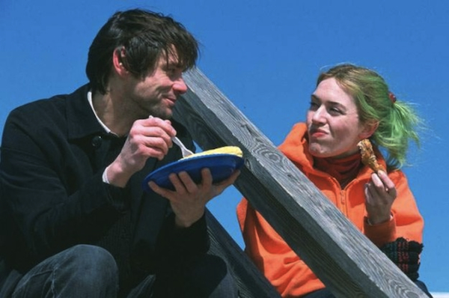
Chi perde la memoria autobiografica non ha più accesso ai propri obiettivi
I frammenti biografici, nel loro insieme, formano il tutto della persona.
Noi abbiamo la possibilità di trasformare le nostre memorie, dando ad esse un senso nuovo.
Il PERDONO è una via privilegiata per poterlo fare

